Slide 1

الجمهورية العربية السورية
جامعة تشرين
إجراءات تسجيل الأبحاث العلمية
أ. مصطفى فوال
الأمين المساعد للشؤون العلمية
والبحث العلمي والدراسات العليا

Slide 2
الشكر
أشكر إدارة الجامعة ومديرية التعليم المستمر التي أتاحت لي فرصة اللقاء بكم على معرفةٍ مني بمكانتكم العلمية وذلك كي أقدم بعض الخبرات الإدارية التي اكتسبتها بحكم ممارستي للعمل الإداري لسنوات عديدة

Slide 3
تهدف المحاضرة
إلى عرض الإجراءات الإدارية اللازمة لتسجيل الأبحاث العلمية

Slide 4
معلومات عامة
عدد الكليات التي تمنح شهادات دراسات عليا أو ماجستيرات التأهيل والتخصص 14 كلية.
عدد المعاهد العليا 3.
عدد الاختصاصات المفتتحة في الدراسات العليا(ماجستير) 144 اختصاص.
عدد اختصاصات ماجستير التأهيل والتخصص المفتتحة هو3 اختصاصات.

Slide 5
نظام الدراسات العليا في جامعة تشرين
دكتوراه
ماجستير
منح
تسجيل
منح
تسجيل
قبول

Slide 6
الماجستير

Slide 7
التقدم إلى مفاضلة الماجستير
يتم التقدم إلى مفاضلة الماجستير وفقاً لشروط الإعلان الذي يصدر سنوياً لهذا الغرض

Slide 8
السنة الأولى ماجستير (مقررات)
بعد قيام الطالب باستكمال إجراءات التسجيل والدوام في المقررات المخصصة لكل اختصاص.
تقوم الكلية بتحديد المحاور البحثية بموجب قرار مجلس كلية بناء على اقتراح مجالس الأقسام في مطلع كل عام دراسي وتعلن هذه المحاور لطلاب الماجستير.
على الأقسام وخلال الفصل الثاني من العام الدراسي تحديد مواضيع الأبحاث وأسماء المشرفين على الطلاب المسجلين لديهم.

Slide 9
* على الطالب خلال الفصل الثاني القيام بإعداد مخطط بحثه من خلال التواصل مع أستاذه المشرف.

Slide 10
* يجب استصدار قرار مجلس كلية بناءَ على مقترحات الأقسام باعتماد مخططات الأبحاث للطلاب قبل نهاية الفصل الثاني

Slide 11
التسجيل لبحث الماجستير
خلال ثلاثة أشهر من إنهاء مقررات السنة الأولى ماجستير يجب استصدار قرار مجلس جامعة بتسجيل البحث .

Slide 12
أوراق التسجيل لبحث الماجستير
محضر سيمنار وجدول حضور.
استمارة تسجيل البحث.
مخطط البحث.
طلب صاحب العلاقة.
كتاب الدكتور المشرف الرئيس والمشارك بالإشراف إن وجد.
موافقة الجهة التي يعمل لديها الطالب أو وثيقة غير عامل.
وثيقة نجاح في امتحان اللغة الأجنبية للقيد بدرجة الماجستير.
قرار مجلس كلية في إنهاء مقررات السنة الأولى ماجستير.

Slide 13
أوراق التسجيل لبحث الماجستير
9. صورة مصدقة عن وثيقة التخرج.
10. صورة عن الهوية الشخصية.
11. موافقة الجهة المستفيدة.
12. الحياة الجامعية للطالب لمرحلة الدراسات العليا.
13. كشف علامات لمواد سنة المقررات.
14. وثيقة مكتبة شيراز ودراسة مرجعية محلية.

Slide 14
مرحلة بحث الماجستير
بجب على الطالب تقديم سيمينار كل أربعة أشهر يعرض فيه المراحل التي توصل إليها في انجاز بحثه

Slide 15
نماذج أوراق التسجيل لبحث الماجستير
كما وردت في
الدليل الشامل للدراسات العليا
في جامعة تشرين
المتاح على الموقع الرسمي لجامعة تشرين على الشبكة العنكبوتية

Slide 16
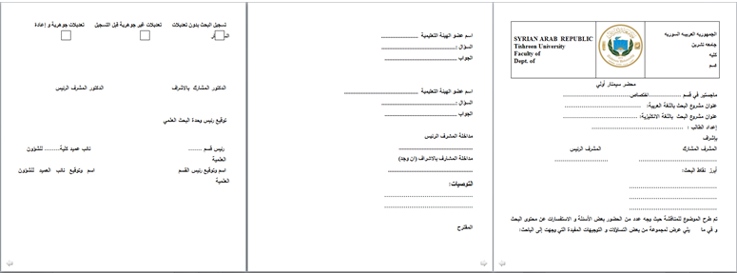
الوثيقة 1 محضر سيمنار أولي

Slide 17
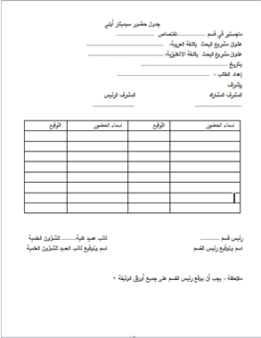
جدول حضور سيمنار أولي

Slide 18
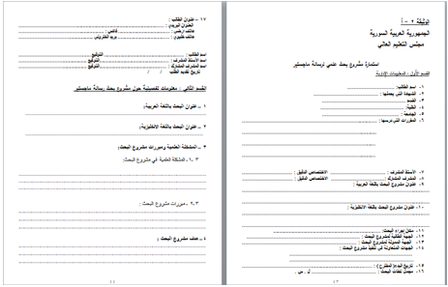
الوثيقة 2 استمارة مشروع بحث علمي

Slide 19
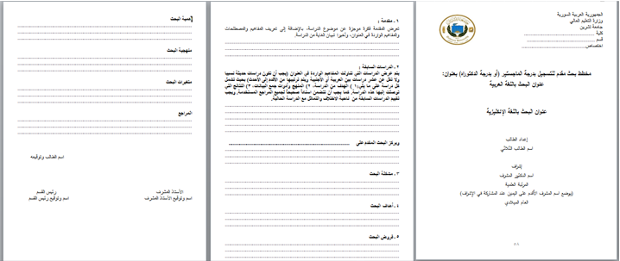
الوثيقة 3 مخطط بحث علمي

Slide 20
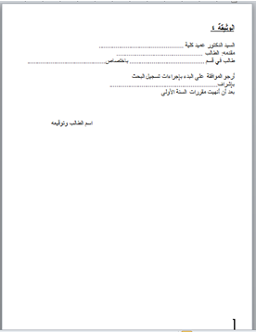
الوثيقة 4 طلب صاحب العلاقة

Slide 21
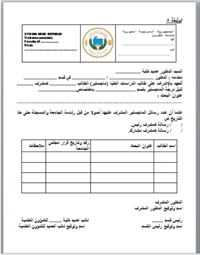
الوثيقة 5 كتاب الدكتور المشرف

Slide 22
منح درجة الماجستير

Slide 23
إجراءات منح درجة الماجستير
التقويم الأولي للأطروحة من قبل القسم.
تشكيل لجنة الحكم.
تحديد موعد المناقشة.
تسليم علامة الأطروحة قبل جلسة الدفاع 50% من درجة الأطروحة.
عقد جلسة الدفاع 40% درجة الأطروحة.
احتساب علامة الماجستير (سنة مقررات + علامة أطروحة)...والبدء بالإجراءات الإدارية لمنح الدرجة.

Slide 24
الدكتوراه

Slide 25
متطلبات التسجيل لبحث الدكتوراه
موافقة رئاسة الجامعة.
نشر بحث محكم.
اجتياز اختبار اللغة الأجنبية وفق الشرائح.
شهادة ICDL
التفرغ للدراسة.
تحقيق الشروط المحددة من قبل مجلس التعليم العالي أو مجلس الجامعة .

Slide 26
أوراق التسجيل لبحث الدكتوراه
موافقة رئيس الجامعة على طلب الطالب.
محضر السيمينار لمخطط البحث.
استمارة مشروع البحث العلمي الخاصة للتسجيل بدرجة الدكتوراه.
مخطط البحث موثقاً من الطالب والأستاذ المشرف (والمشرف المشارك والمتعاون إن وجدا).
كتاب الدكتور المشرف الرئيس والمشارك بالإشراف إن وجد.
صورة مصدقة عن وثيقة التخرج.
صورة مصدقة عن شهادة الماجستير أو قرار معادلة شهادة الماجستير للشهادات غير السورية.

Slide 27
أوراق التسجيل لبحث الدكتوراه
8.وثيقة نجاح الطالب بامتحان اللغة الأجنبية الخاص بالتسجيل في درجة الدكتوراه.
السيرة الذاتية للمشرف الرئيس والمشارك إن وجد.ويشترط أن يكون المشرف بمرتبة أستاذ أو أستاذ مساعد.
10.تعهد بالدوام وموافقة الجهة التي يعمل لديها.
11.موافقة قبول نشر بحث علمي محكم.
12.شهادة ICDL

Slide 28
منح درجة الدكتوراه
تطبق الإجراءات المتبعة في منح درجة الماجستير

Slide 29
أتمنى من الحضور الكريم التكرم بطرح أي استفسار حول إجراءات القبول والتسجيل والمنح في الدراسات العليا بعد الانتهاء من العرض والتي من شأنها إغناء المحاضرة وإعطائها قيمة علمية

Slide 30
شـــــكـراً لحســـن إصغـــائكم

